Slide 1
北川安昌河“一河两岸” 水利基础设施提升项目
——北川浮台初步建设方案
2023年8月

Slide 2
目录
01
02
设计背景
总体设计
03
04
细部设计
材料设计
05
工程案例

Slide 3


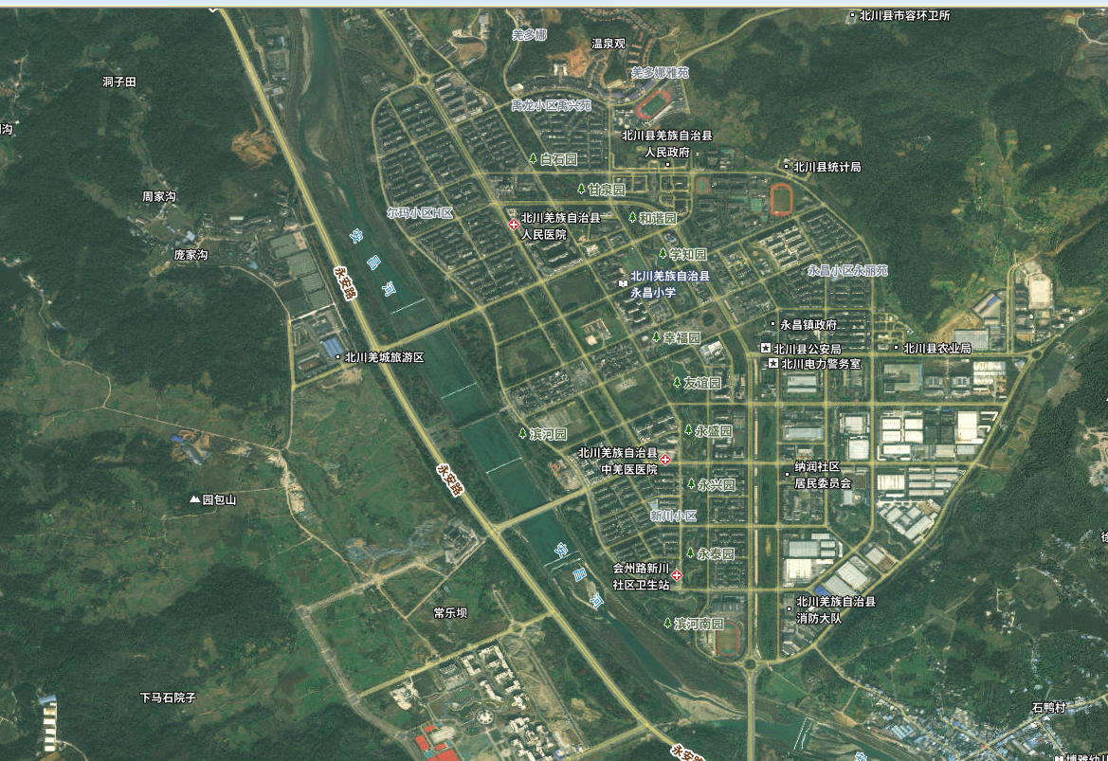
1.建设地点
本工程隶属于北川安昌河“一河两岸”水利基础设施提升项目
位于北川县城禹王桥上游约50m安昌河之中
项目位置

Slide 4
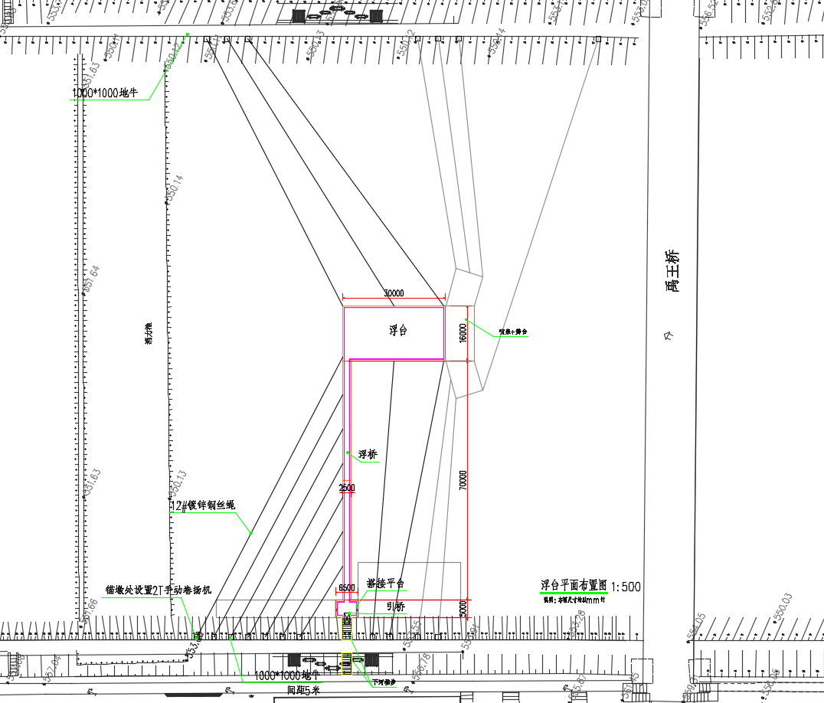
2.总体设计-平面图
主浮台顺河长30m、宽16m
浮桥通道长75m、宽2.5m
浮桥通道分为两节，末端通过下河梯步与后方道路相接。
喷泉
浮台
人员行进路线：
安昌河右岸下河梯步 ↔ 浮桥通道 ↔ 浮台演出
浮桥
梯步

Slide 5
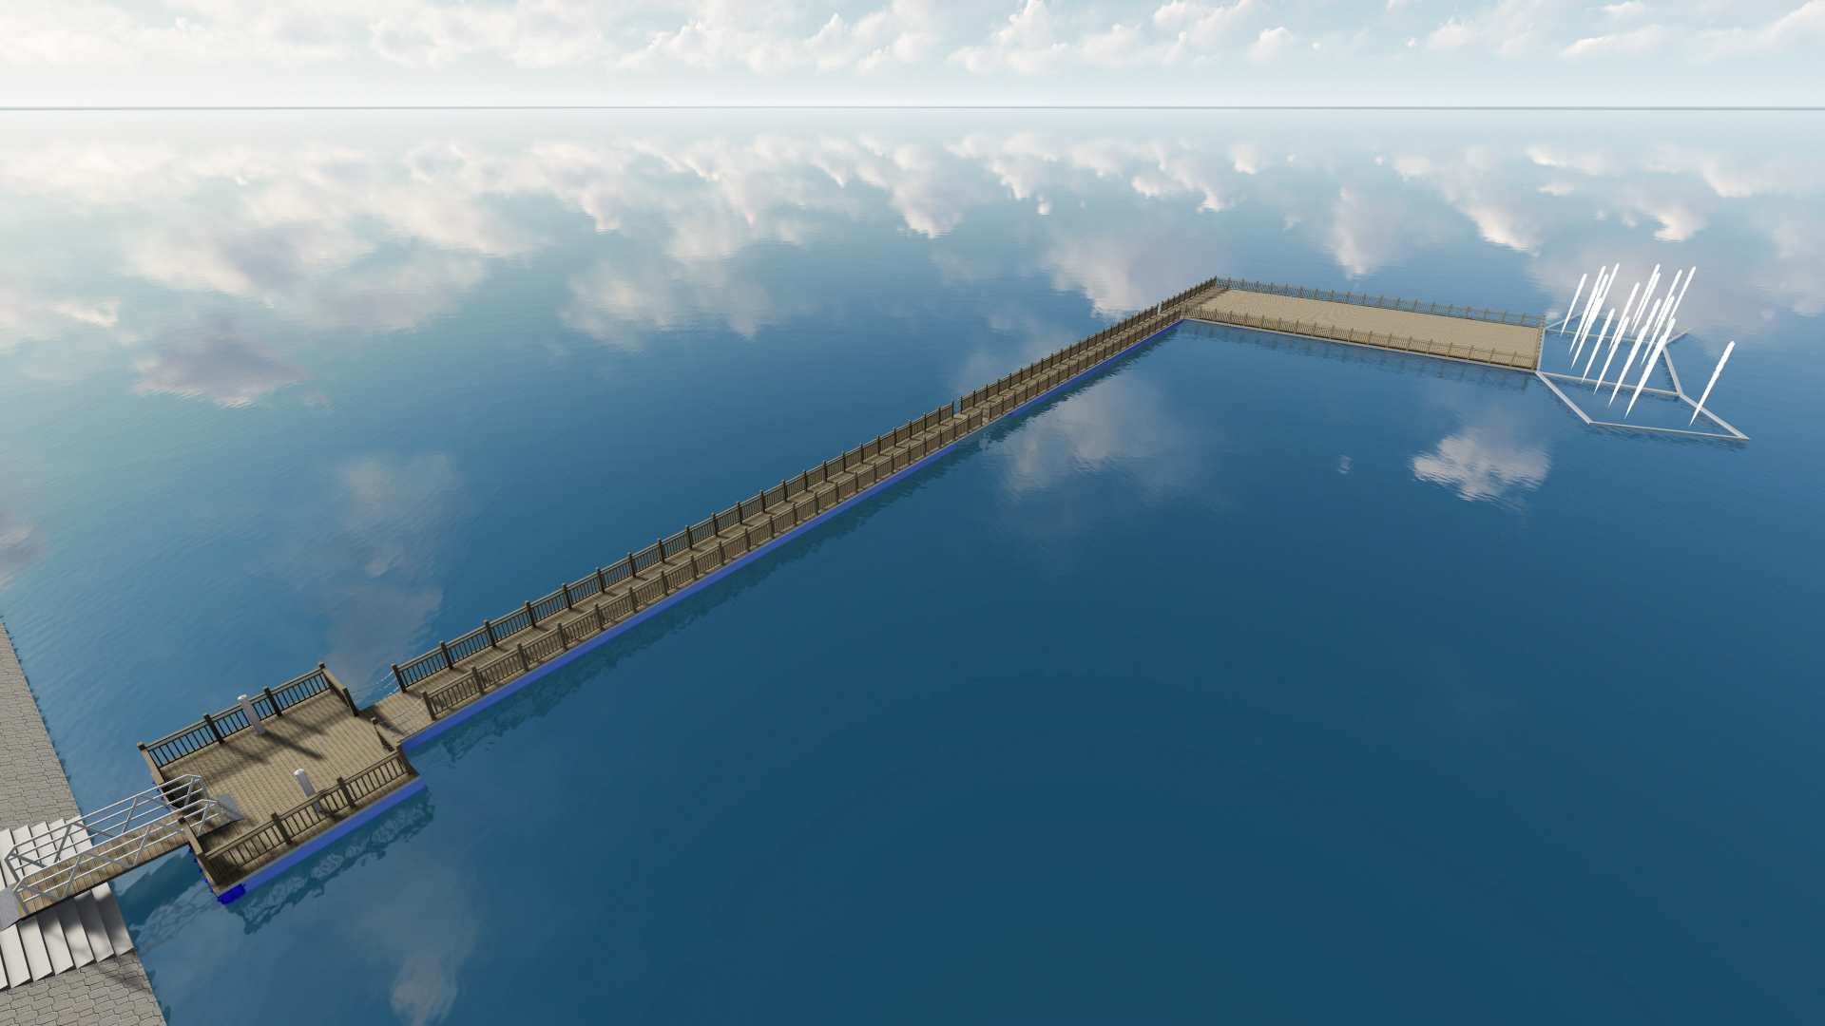
2.总体设计-总体效果图
总体鸟瞰图

Slide 6
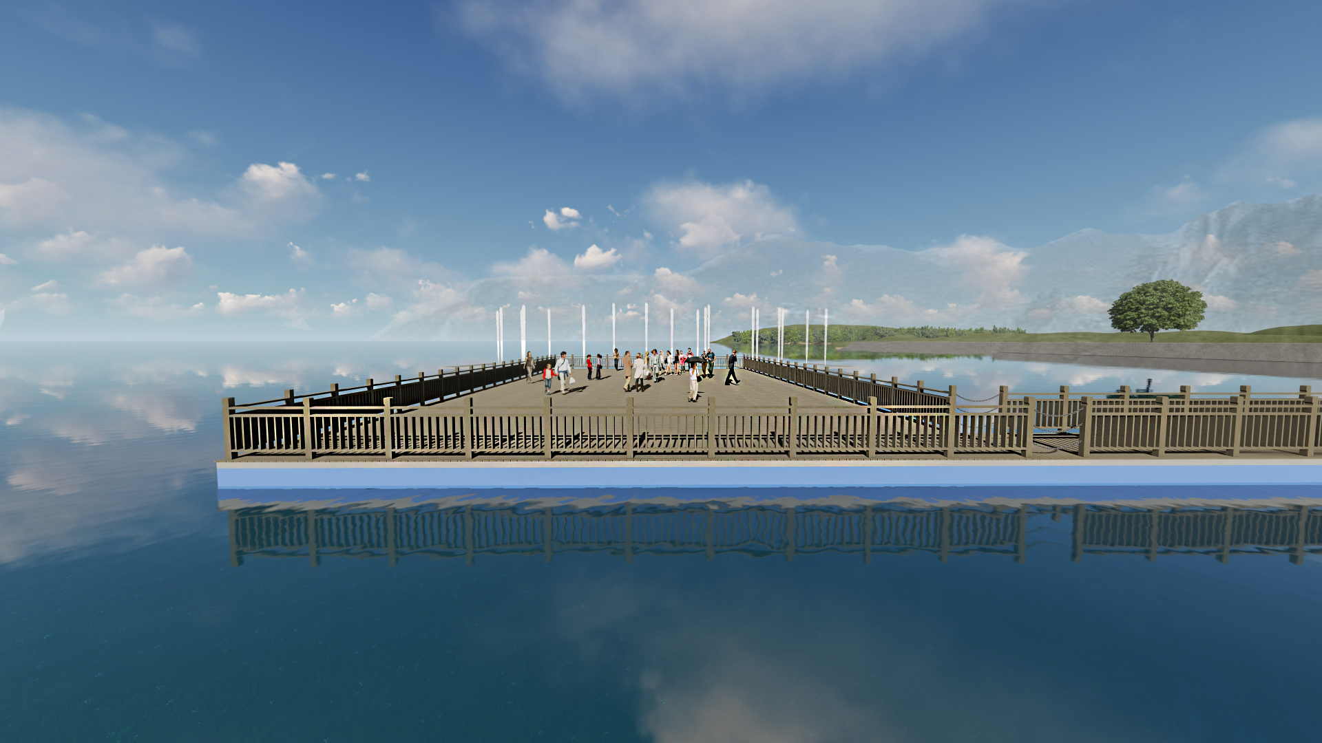
2.总体设计-总体效果图
浮台鸟瞰图

Slide 7
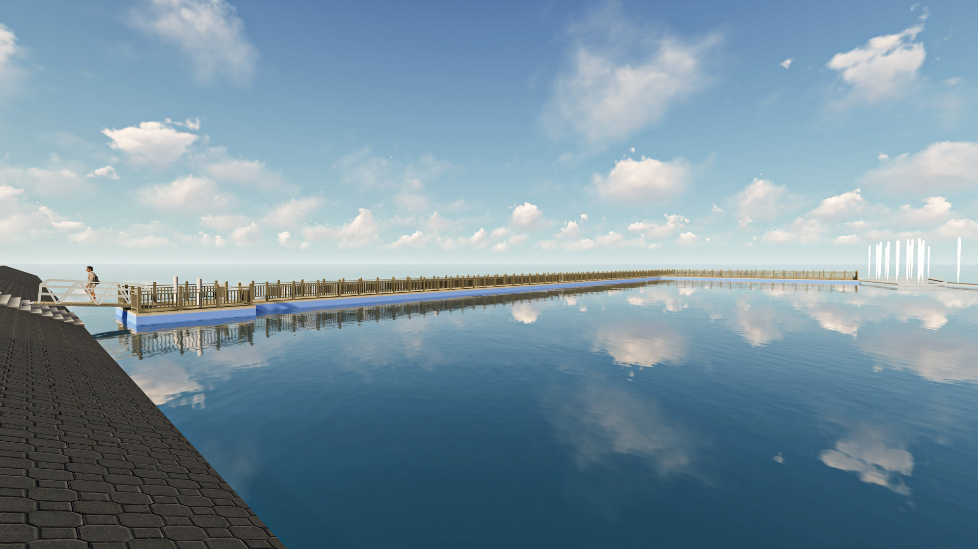
2.总体设计-总体效果图
总体侧面效果图

Slide 8
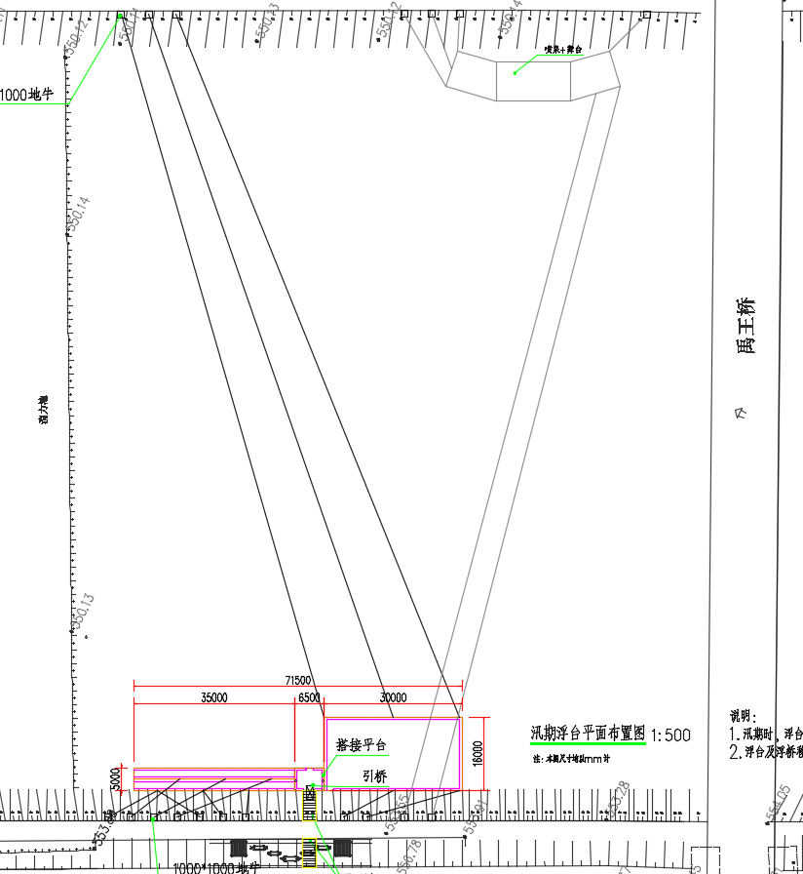
2.总体设计-汛期应对措施
岸边锚墩
浮桥浮台设置可拆卸活动接头，汛期时，可将主浮台、浮桥通道通过卷扬机拉至安昌河右岸岸边系靠，以减小对河道行洪的影响。
固定用钢丝绳φ12mm，破断拉力可达74KN
锚墩拟采用1×1×1米混凝土制作。
钢丝绳
浮台收拢于岸边
浮桥并排收拢于岸边
岸边锚墩

Slide 9
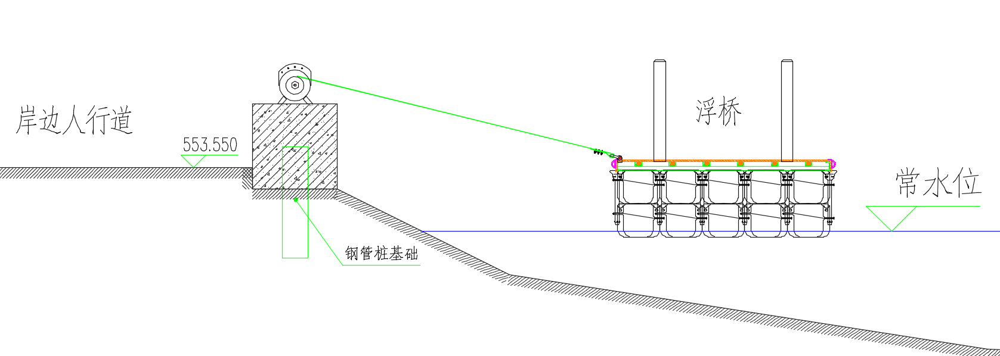
3.细部设计-锚定形式
卷扬机
锚墩
钢桩
浮桥
浮桥锚定断面图
岸边锚墩尺寸1米×1米×1米，基础采用钢管桩，打入深度根据现场勘测
卷扬机为手动式，额定荷载2T，配套钢丝绳φ12mm

Slide 10
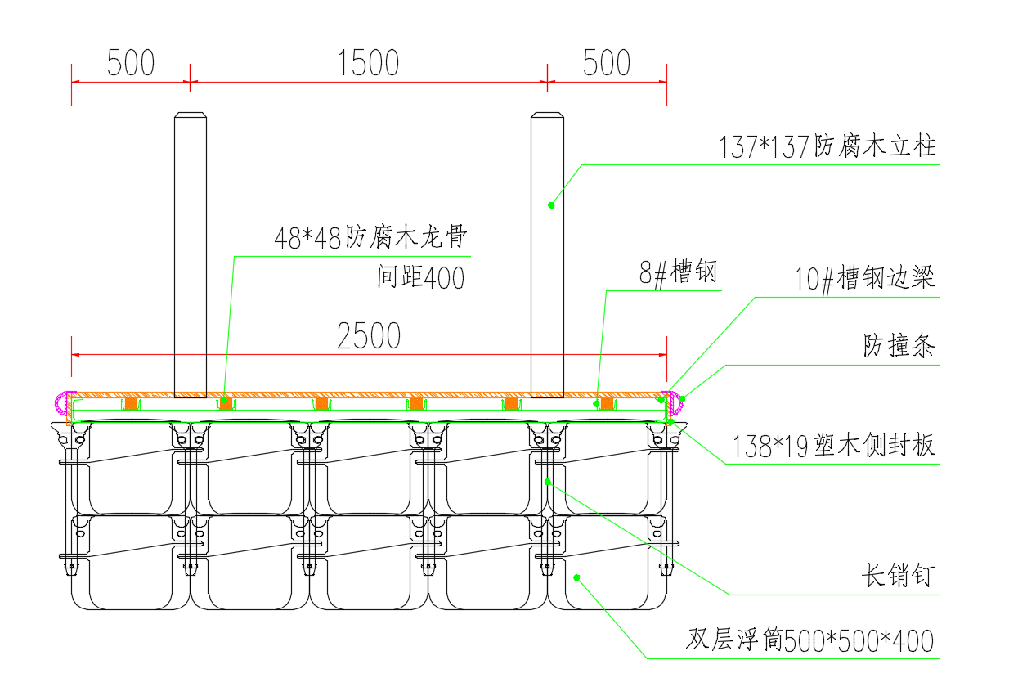
3.细部设计-结构断面
浮体：采用双层聚乙烯浮筒（500*500*400）
最大浮力：350kg/m²
结构：采用热镀锌10#+8#槽钢龙骨
结构承载：3.0KN/m²
面层：25mm厚塑木地板
栏杆：浮桥两侧采用防腐木栏杆，高度1.2米
1200
浮桥结构断面图

Slide 11
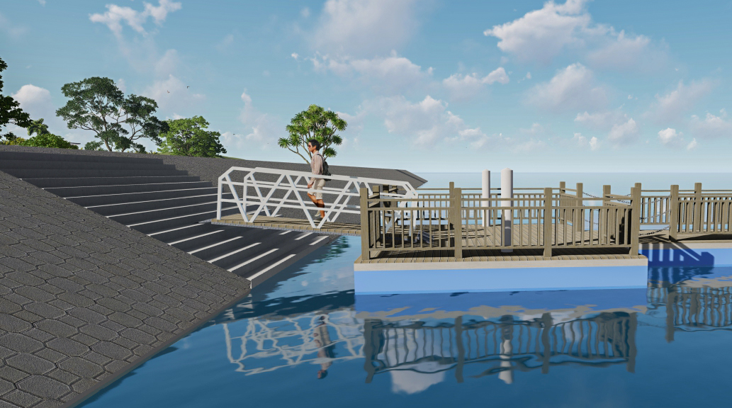
3.细部设计-入口设计
因浮桥随水位升起后，离岸距离会增大，为方便人员进出浮桥，在入口出设置一座活动引桥，长3米，宽度1.5米，引桥一端铰接，另一端设置滚轮可自由移动，水位变化时自行调节角度。
接岸引桥
接岸平台
浮桥入口立面图

Slide 12
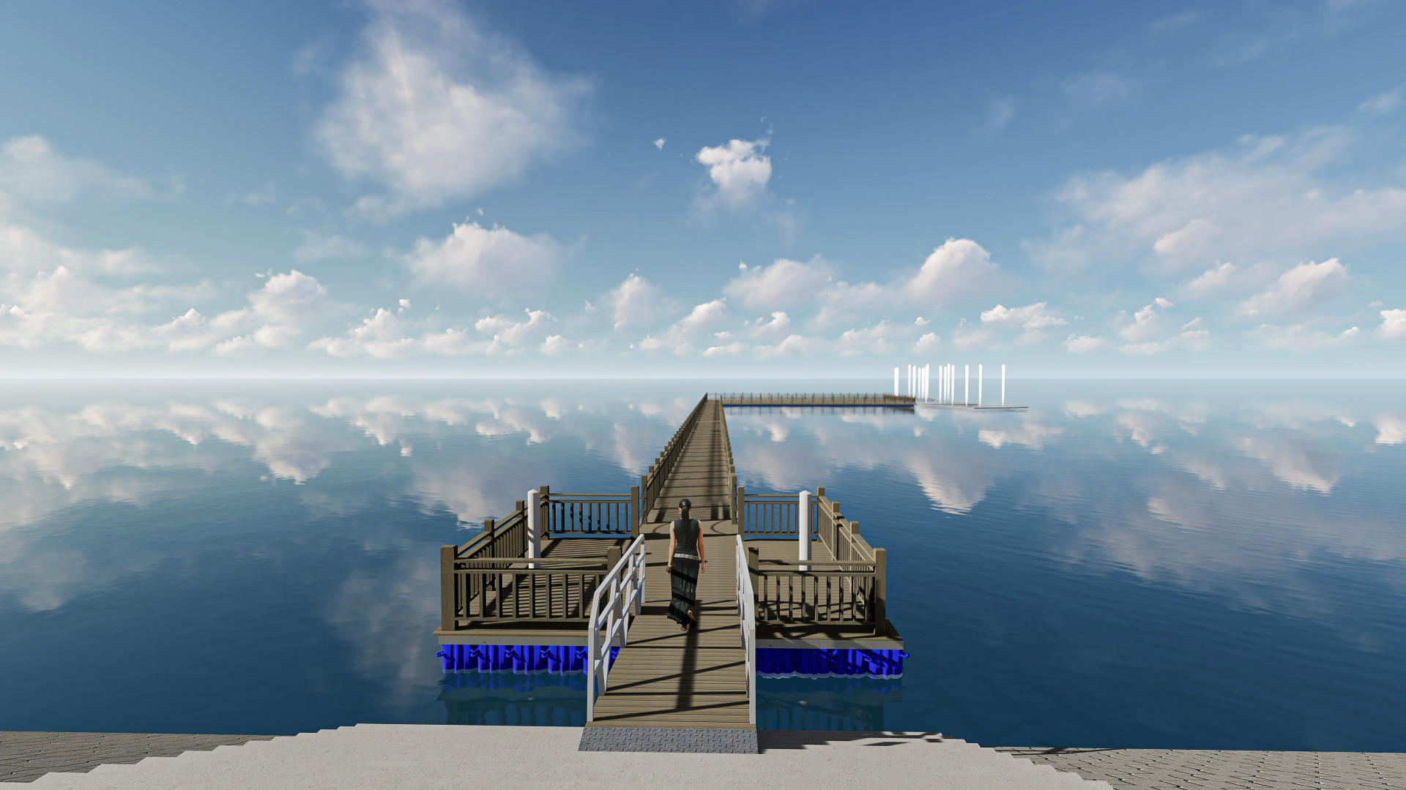
3.细部设计-入口效果图
浮桥入口效果图
浮台鸟瞰图

Slide 13
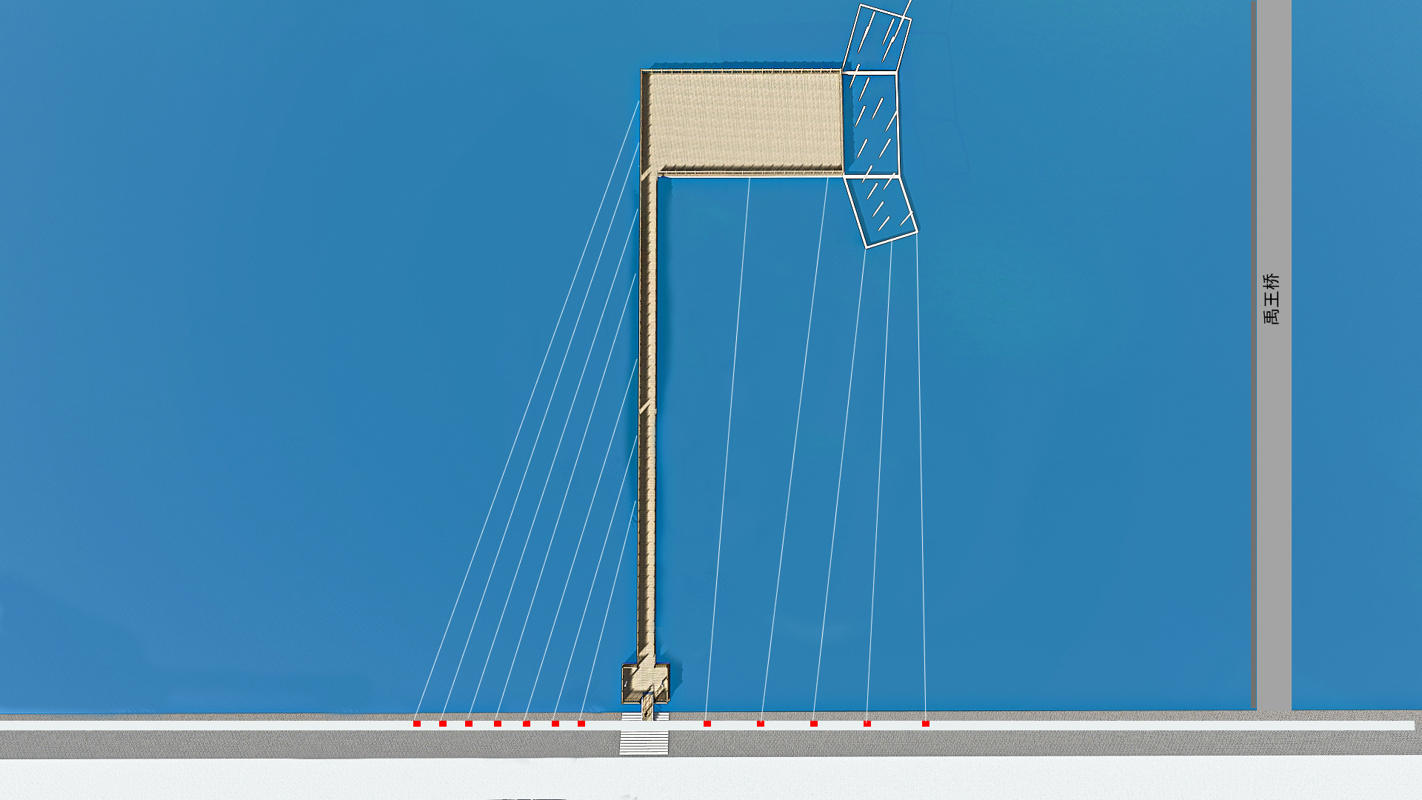
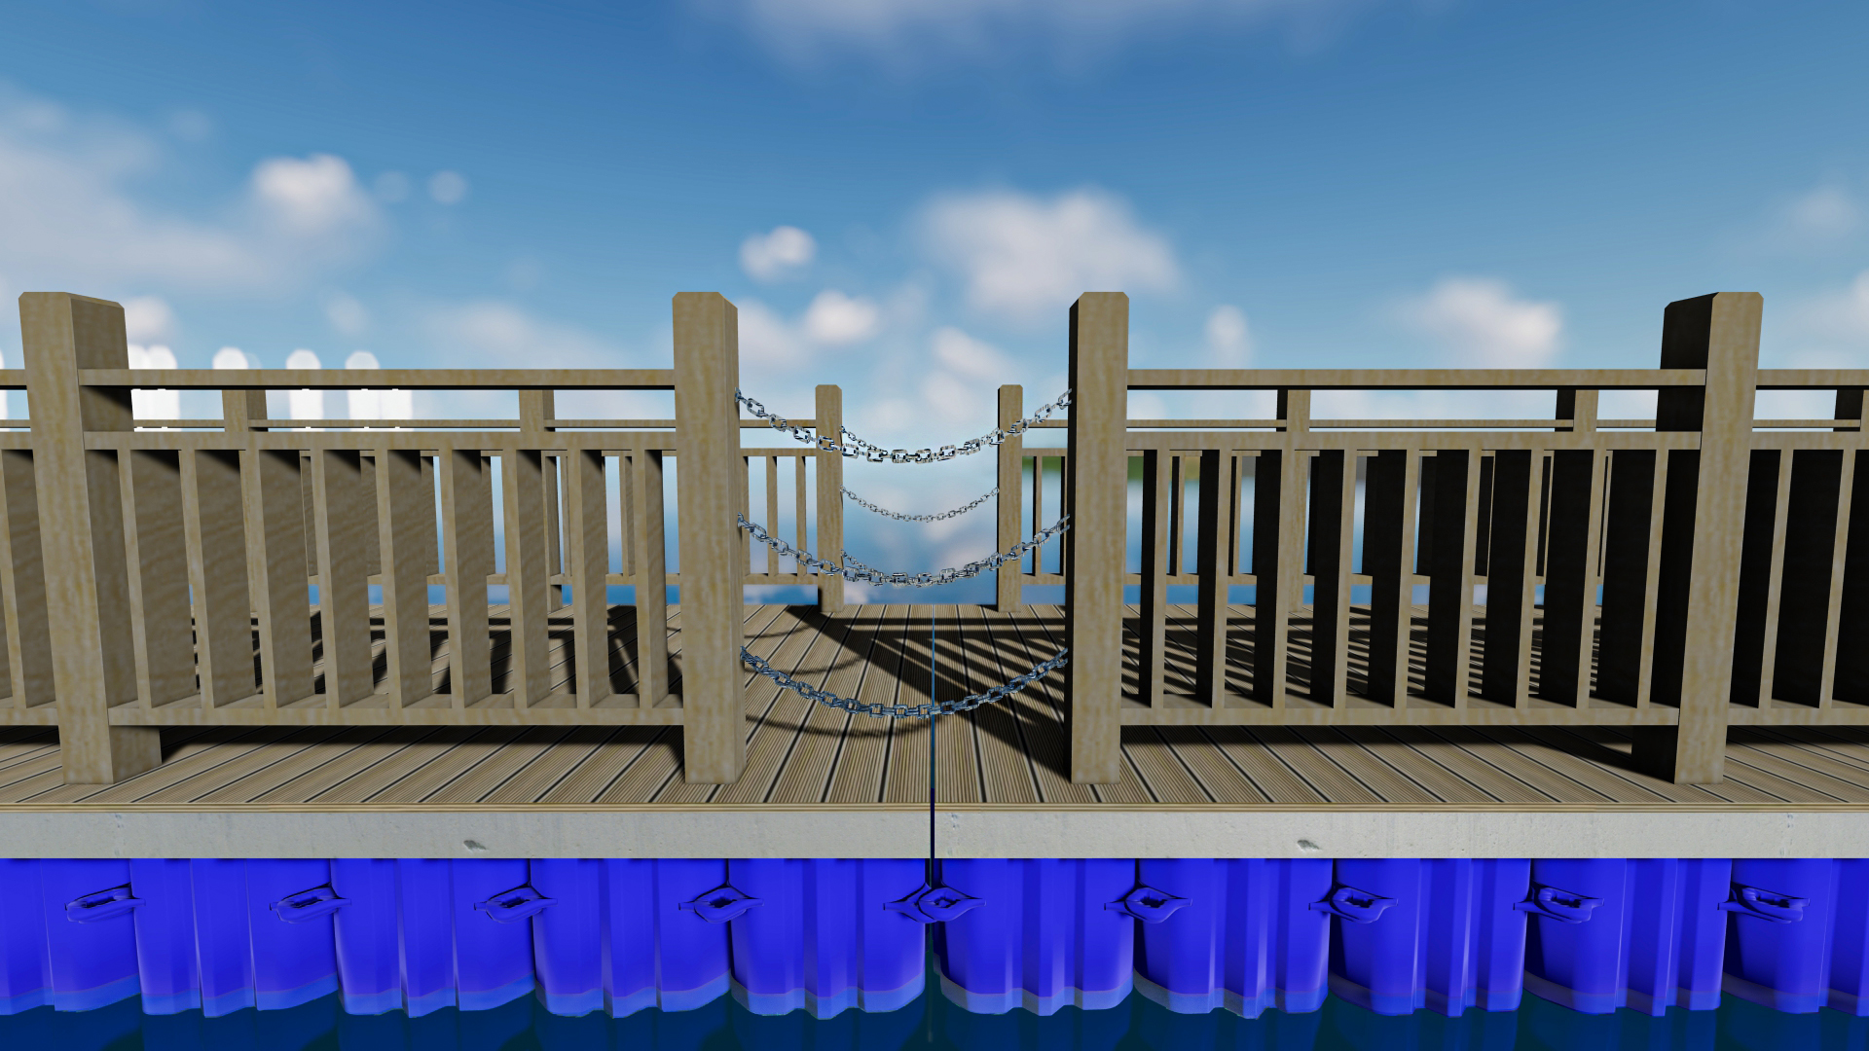
3.细部设计-断开设计
浮桥在接口处断开
可拆卸链条
活动接头
浮桥浮台在交界处均采用可拆卸设计，钢结构在此处为螺栓连接，栏杆此处断开，并设置可拆卸链条。
当汛期来临前，卸下栏杆链条，打开接头上面的塑木地板，拧开连接螺栓就可以将浮桥移动至岸边。
浮桥平面分段示意图

Slide 14
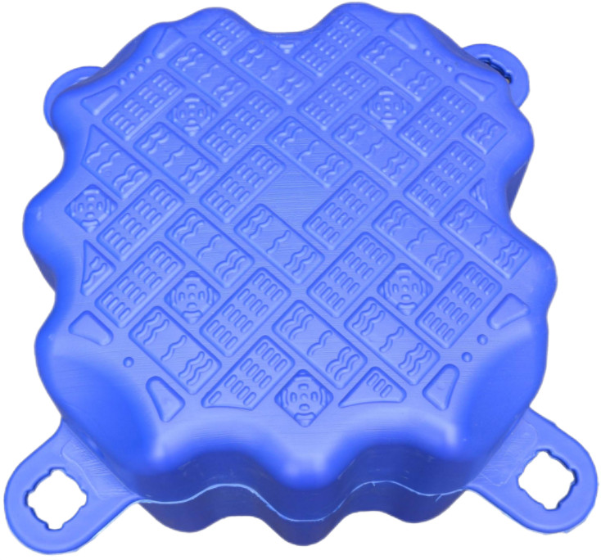
4.材料设计-浮体
材 质：高分子量高密度聚乙烯
浮筒规格：长*宽*高（50*50*40cm）
浮筒重量：浮筒 7KG±300g/个
承载力:350kg/㎡；
对角拉力试验：单体浮筒对角连接耳可承受 1800N
对变拉力试验：单体浮筒对边拉力大于 2500N
浮筒单体侧部静载承受压力为58.8/KN
拉伸屈服强度≦23Mpa，冲击强度(缺口)≦9KJ/㎡u
高分子聚乙烯浮筒
浮筒优势
1、材质特点：、抗氧化、抗紫外线，防冻，不受海水、化学品、药剂、油渍及水生物的侵蚀； 2、外观设计：浮筒体上部表面采用防滑花纹设计，安全稳固
3、使用寿命：10-15年以上。
4、保养维护：使用期间基本不需花费任何保养、维修费用。
5、环境适应性：在-60℃至80℃温度下能正常使用，无污染、不破坏环境。

Slide 15
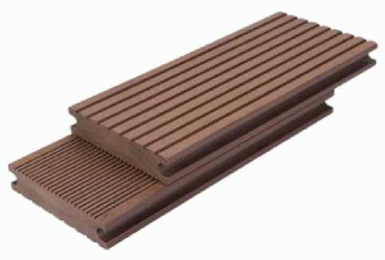
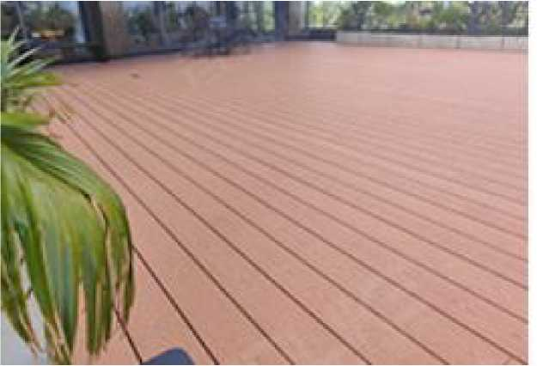
4.材料设计-面层
塑木也称“木塑”是近年来建材行业内兴起的一种新型复合材料，其以聚乙烯、聚丙烯、聚氯乙烯等热塑性树脂为原料，经过挤压、模压、注塑成型等工序加工而成。
塑木地板优点：
1
防水防潮可塑性强
高耐防腐实心塑木地板
材质：木塑复合材质（WPC）
规格：140*25mm
解决了木质产品在潮湿多水环境中腐烂和膨胀变形的问题，用于室外耐候性良好
2
使用期限长实用性强
高强度塑木，防虫蚊、密度大、耐腐蚀，浓厦的仿古气息表面光潘平整，抗压能力强
整体效果
3
防滑设计表里如一
表面防水防滑设计，雨天不滑、不易龟裂，不易变形，真材实料
4
物理性能好
强度较好、硬度较高，吸水性小、耐老化、耐腐蚀、抗静电、绝缘、隔热、阻燃、可抗高低温

Slide 16
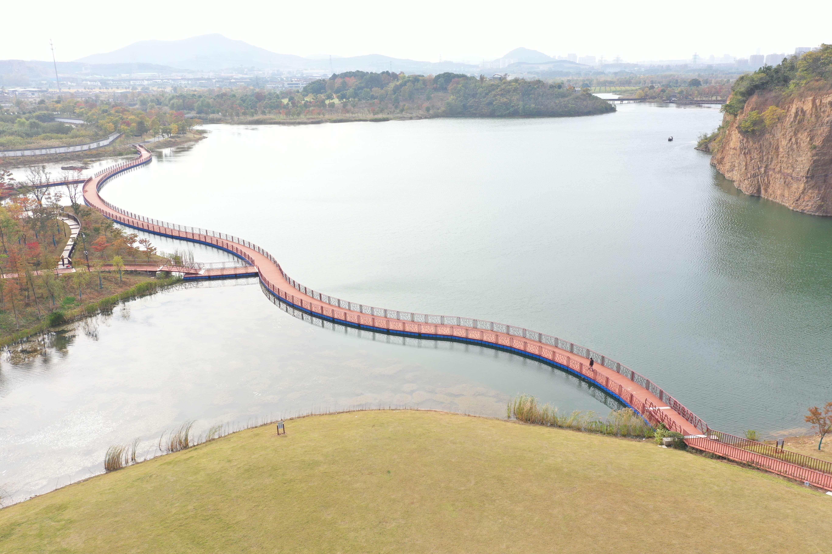
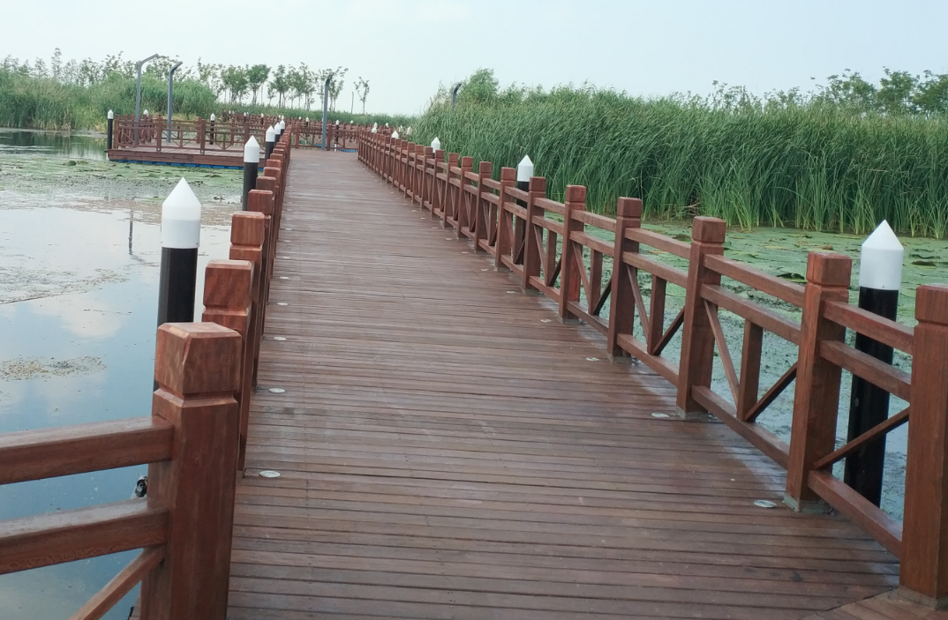
5.工程案例
景观浮桥
湿地公园浮桥

Slide 17
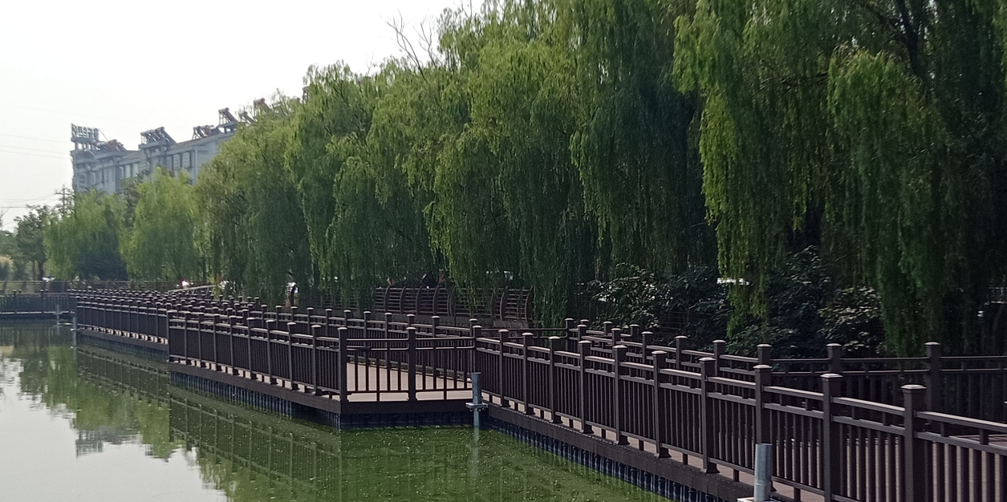
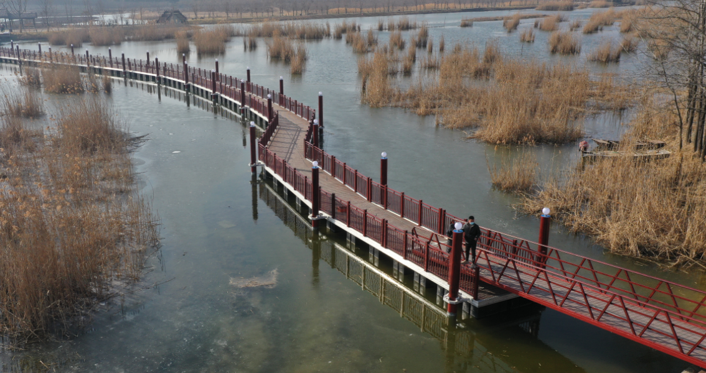
5.工程案例
景观浮桥
湿地公园浮桥

